Slide 2


Slide 3
JA I DRUGI - ZAJEDNO
Ja i drugi
-Svatko je od nas jedinstven, poseban i nezamjenjiv.
-Čovjek živi u zajednici
-U svakoj zajednici mi smo važni!
(skupina ljudi koji su povezani međusobnim odnosima):
-obiteljska,
-prijateljska,
-školska, razredna,
-župna,
-sportska,
-mjesna,
-nacionalna.

Slide 4
Različitost i prihvaćanje
-Svatko je od nas drugačiji.
-Naše različitosti jesu bogatstvo. Svatko ima darove i sposobnosti kojima pridonosi zajednici i dobrim odnosima.
-Važno je druge upoznati i prihvatiti!
-diskriminacija
-dijalog

Slide 5
Pravila
-Za stvaranje dobrih međuljudskih odnosa potrebno je pridržavati se određenih pravila.
-Pravila nam omogućuju zajednički život s drugim ljudima u zajednici.

Slide 6


Otkuda dolazi čovjek?
Zašto živimo?
Gdje idemo nakon smrti?
RELIGIOZNA PITANJA
RELIGIJA
-teška i duboka pitanja
-odnose se na život svakoga od nas, na našu budućnost, na naše životne odabire

Slide 7
RELIGIJA
-sustav vjerovanja i obreda po kojima čovjek pokušava ući u odnos s Bogom i postići spasenje
-traje onoliko koliko i povijest čovječanstva

Slide 8

-vjerovanje da se iza prirodnih pojava (oluja, glad, bolest, potres …) kriju duhovne sile
PRIMITIVNE RELIGIJE

Slide 9
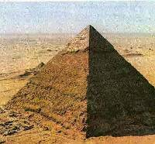
Vjerovanja starih civilizacija
➢ EGIPAT
Politeizam = mnogoboštvo – priznavanje i štovanje više bogova
bogovi drevnog Egipta prikazivani kao spoj čudesnih oblika - pola čovjek, pola životinja ili samo kao životinja
Ra – bog sunca, Anubis – bog mudrosti, Oziris – bog podzemlja, Izida – božica ljubavi
vjerovali u zagrobni život (Carstvo mrtvih) - dokaz tome su PIRAMIDE, BALZAMIRANJE

Slide 10
Grčka i Rim
-religije Grka i Rimljana imaju puno toga zajedničkoga: npr. bogovi su isti ali imaju različita imena
-božanstva su služila osobito za to da udalje opasnosti koje su prijetile svakodnevnom životu

Slide 11
GRČKA
-bogovi su imali uglavnom ljudske osobine, osim što su besmrtni
-živjeli su na Olimpu

Slide 12
RIM
-kult predaka (Lari) – zaštitnička božanstva koja štite njihove domove
-osvajanjem drugih zemalja preuzeli su i kult tuđih bogova (osobito grčkih)

Slide 13
GRČKI BOGOVI
Zeus
Hera
Atena
Afrodita
Ares
Posejdon
RIMSKI BOGOVI
Jupiter
Junona
Minerva
Venera
Mars
Neptun

Slide 14

-ŽIDOVSTVO
-HINDUIZAM
-BUDIZAM
-KRŠĆANSTVO
-ISLAM
-20. st. prije Krista
-15. st. prije Krista
-6. st. prije Krista
-1. st. poslije Krista
-7. st. poslije Krista

Slide 15


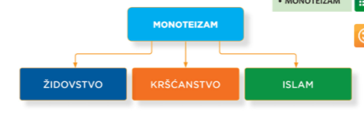




-vjerovanje u postojanje samo jednoga Boga

Slide 16


Slide 17
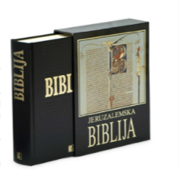
BIBLIJA
Knjiga nad knjigama
-ime Biblija dolazi od grč. riječi biblion, što znači knjige, knjižice
-u njoj Bog progovara čovjeku
-njezina je povijest vrlo duga, nastajala je više od tisuću godina
-izvorni tekstovi su pisani na pergameni ili papirusu
-izvorni tekstovi su izgubljeni, imamo samo prijepise
-mnogo autora, nadahnuti Bogom, glavni autor je Bog
-za Židove i kršćane Biblija je sveta knjiga, riječ Božja

Slide 18
BIBLIJA
Knjiga nad knjigama
-ima dva glavna dijela: Stari i Novi zavjet
-izvorno napisana na tri jezika: hebrejski, aramejski, grčki
-potiče na otkrivanje Boga i vjerovanje u Njega
-potiče na kreativnost u umjetnosti (slikarstvo, kiparstvo, graditeljstvo, književnost, glazba, film, kazalište, …)
-prva tiskana knjiga

Slide 19
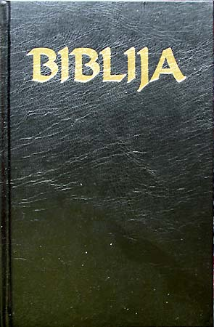
Dijelovi Biblije, temeljni sadržaj
STARI ZAVJET
NOVI ZAVJET
46 knjiga
govori o:
povijesti Izraelaca i njihovom Bogu (Jahvi)
- kako je izraelski narod susreo Boga i što je o njemu otkrio
-27 knjiga
-govori o:
- Isusu,
-o ljudima koji su krenuli za njim (o kršćanima, o Crkvi)

Slide 20
Biblijske tekstove u Bibliji ne tražimo pomoću broja stranice, nego se koristimo biblijskim kraticama.
Biblijska kratica sastoji se od:
-kratice biblijske knjige
-broja glave
-broja retka

Slide 22
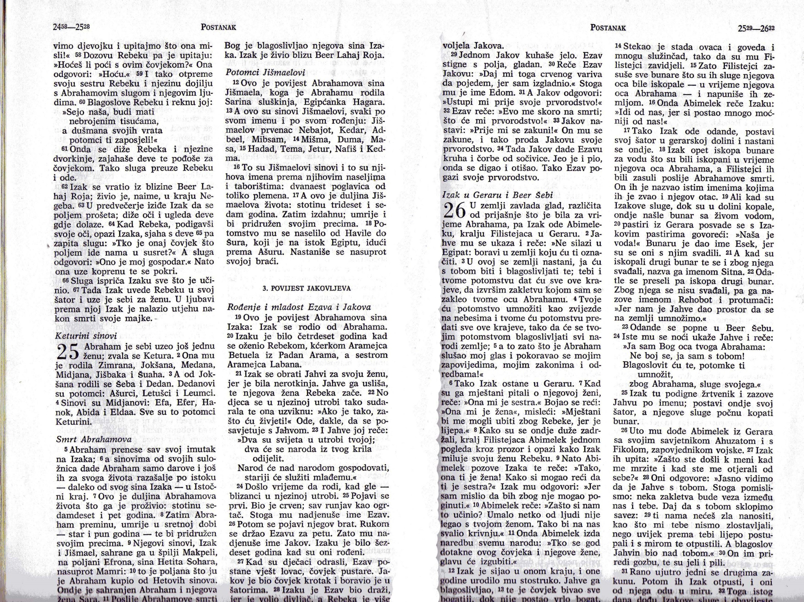

Slide 23
